Slide 1
Статистика транспорта
www.stat.gov.kz
Астана 2022

Slide 2
Статистика транспорта
Источники Информации для формирования показателей
статистики транспорта
Общегосударственная статистическая отчетность
Административные данные
данные госорганов о парке транспортных средств и протяженности путей сообщения, инфраструктуре воздушного транспорта (МВД РК, МИИР РК)
обследования предприятий транспорта и индивидуальных предпринимателей
2

Slide 3
Статистика транспорта

Slide 4
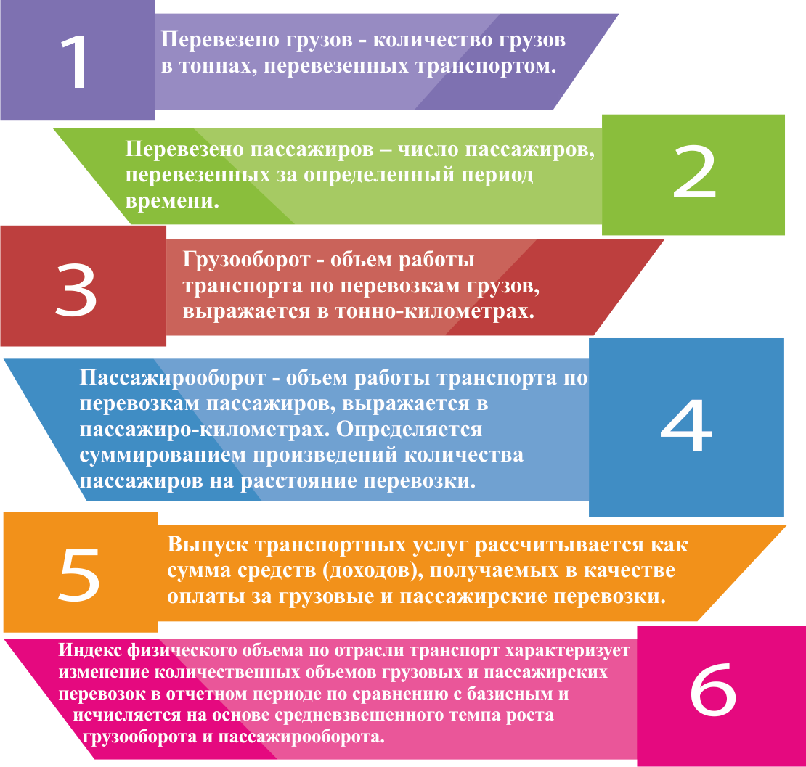
Статистика транспорта
Определения показателей статистики транспорта
4

